Slide 1
Rapporter - Allmänt
Svenskt kvalitetsregister för karies och parodontit
ÅRSRAPPORT 2023

Slide 2
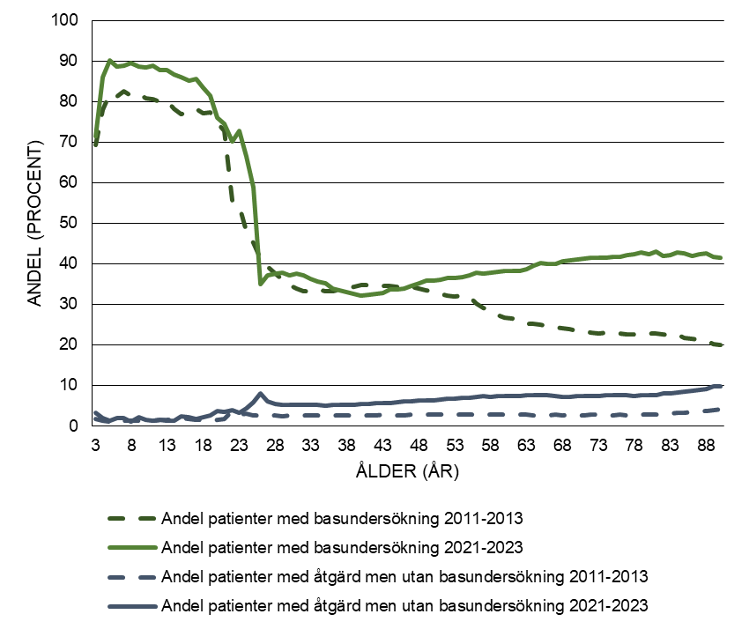
Andel patienter i SKaPa med basundersökning av befolkningen samt patienter som besökt tandvården för annan åtgärd än undersökning
RAPPORT 1A
TEKNISK BESKRIVNING
DELTAGANDE ORGANISATIONER: 23
TIDSPERIODER: 2011–2013 och 2021–2023
PATIENTER: Alla unika patienter per årsålder 3–90 år med basundersökning (TLV 101, 102, 111, 112) under respektive tidsperiod, för samtliga deltagande organisationer.
n = 3 912 930 (2011–2013)
n= 5 061 566 (2021–2023)
Antal patienter med endast någon åtgärd (ej basundersökning) under respektive tidsperioden.
n = 230 448 (2011–2013)
n = 552 262 (2021–2023)
BERÄKNING: Totalantalet patienter per årsålder 3–90 år, som fått minst en basundersökning samt patienter med annan åtgärd, men inte basundersökning, under respektive tidsperiod redovisas som andel av befolkningen 1 november 2013 respektive 2023 enligt SCB, i respektive årsålder.

Slide 3
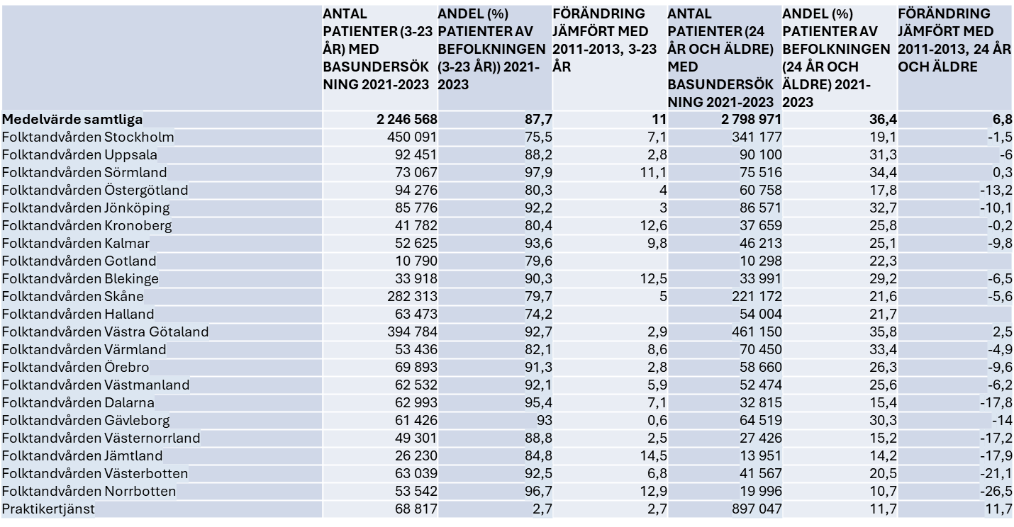
Patienter i SKaPa med basundersökning redovisat som procentuell andel av befolkningen i respektive region uppdelat på två åldersgrupper och två tidsperioder
RAPPORT 1B

Slide 4
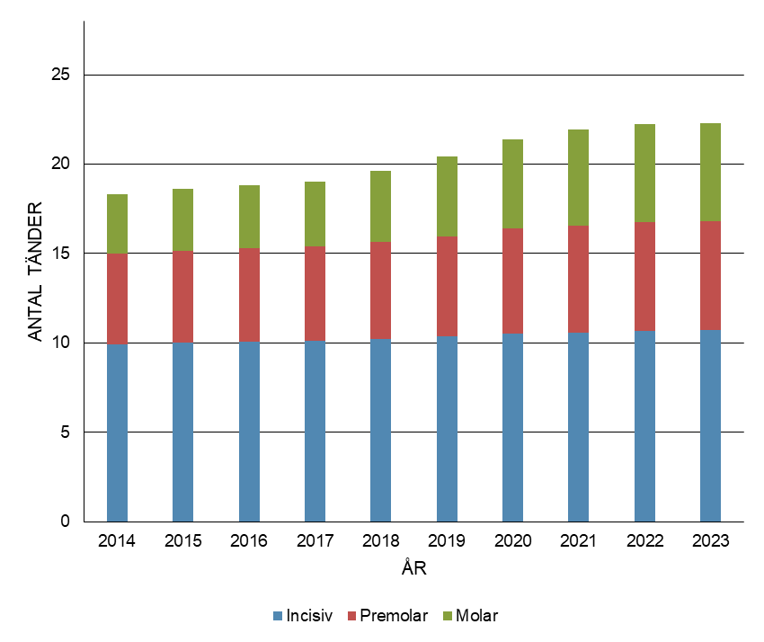
Genomsnittligt antal tänder hos individer 80 år och äldre med egna tänder uppdelat på incisiver, premolarer och molarer
RAPPORT 2
TEKNISK BESKRIVNING
DELTAGANDE ORGANISATIONER: 23
TIDSPERIOD: 2014–2023
PATIENTER: Alla patienter 80 år och äldre med basundersökning
(TLV 101, 102, 111,112) under aktuella tidsperioder
n = 55 964 (2014), n = 57 684 (2015), n = 59 908 (2016), n = 61 323 (2017), n = 72 203 (2018), n = 89 341 (2019), n = 64 120 (2020), n= 132 882 (2021), n= 132 331 (2022), n= 146 303 (2023)
RAPPORTPORTAL: G02a Antal tänder
BERÄKNING: Medelvärde av antal tänder (visdomständer exkluderade) per patient med minst en egen tand, för tio olika år, uppdelat på incisiver/hörntänder, premolarer och molarer.

Slide 5
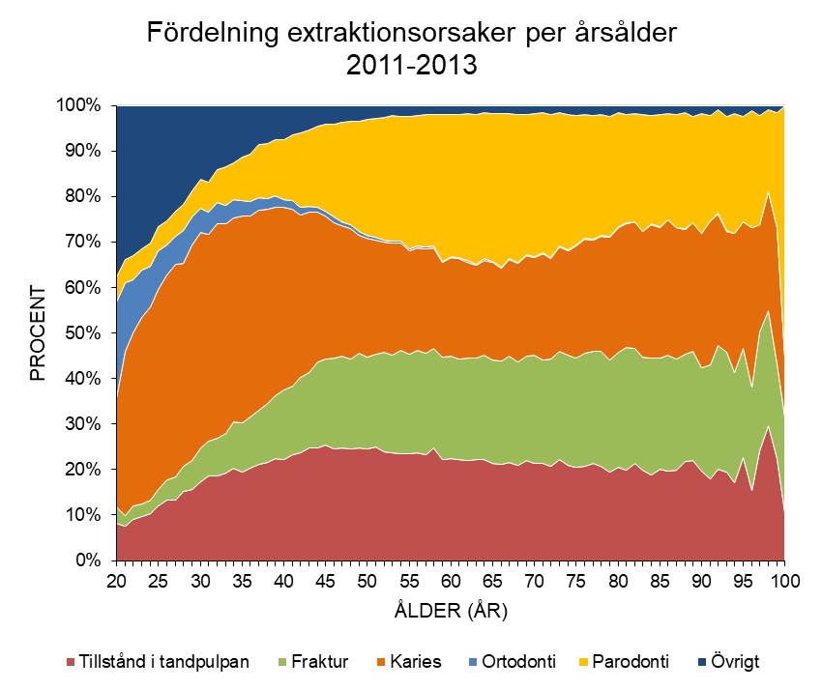
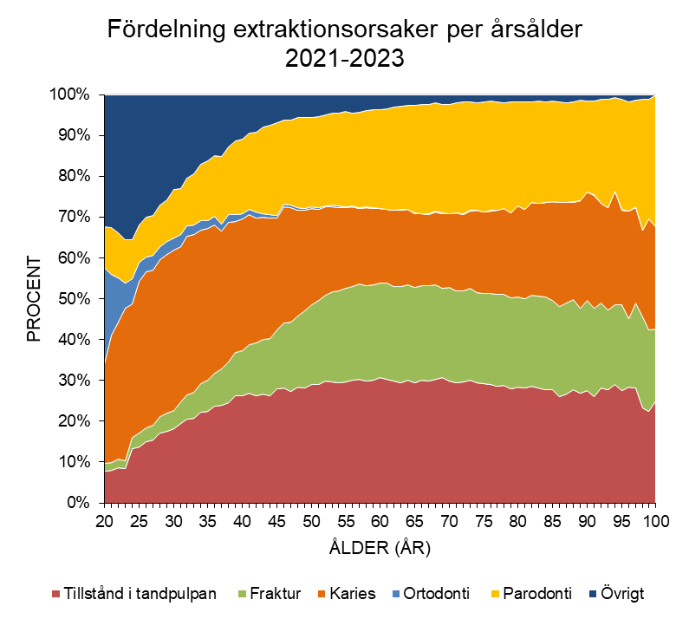
Fördelning av extraktionsorsaker per årsålder 2011-2013 respektive 2021-2023
RAPPORT 3

Slide 6
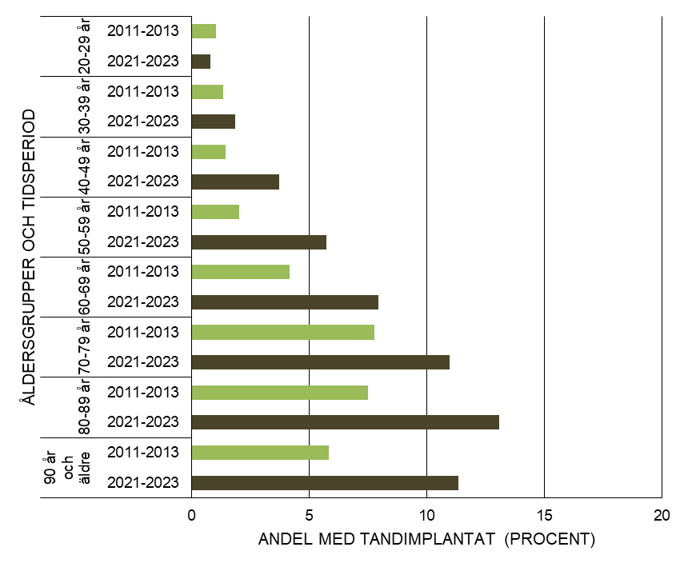
Andel individer 20 år och äldre med tandimplantat, uppdelat på åldersgrupper
RAPPORT 4
TEKNISK BESKRIVNING
DELTAGANDE ORGANISATIONER: 23
TIDSPERIODER: 2011–2013 samt 2021–2023
PATIENTER: Unika vuxna individer med basundersökning (TLV 101, 102, 111, 112) under tidsperioderna.
n = 2 365 923 (2011–2013)
n = 3 312 071 (2021–2023)
och med minst ett tandimplantat som registrerats i status någon gång under respektive tidsperiod.
n = 54 277 (2011–2013)
n = 164 844 (2021–2023)
BERÄKNING:
Täljare: Individer 20 år och äldre med minst ett tandimplantat, per åldersgrupp.
Nämnare: Alla individer 20 år och äldre med basundersökning per åldersgrupp.

Slide 7
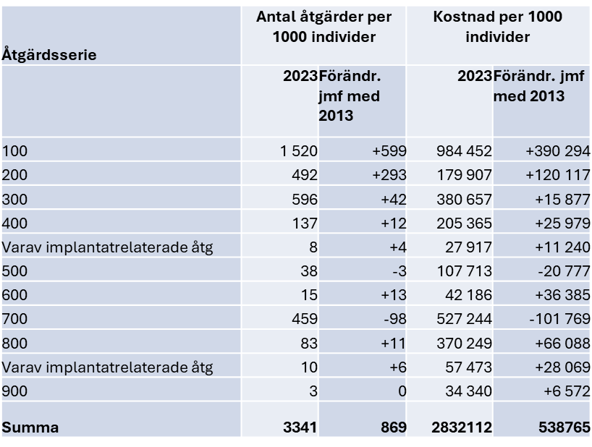
Antal åtgärder och kostnader per 1000 individer 2023 och förändring jämfört med 2013
RAPPORT 5A
TEKNISK BESKRIVNING (RAPPORT 5A OCH B)
DELTAGANDE ORGANISATIONER: 23
TIDSPERIOD: 2013 och 2023
PATIENTER: Unika individer med undersökning eller behandlingsåtgärd i allmäntandvård under tidsperioden.
n = 2 876 385 (2013)
n =3 635 821 (2023)
Antal behandlingsåtgärder: 8 684 697 (2013)
Antal behandlingsåtgärder: 12 163 468 (2023)
Skattad kostnad för alla åtgärder baserat på referenspris är 6,6 miljarder kronor 2013 och 10,3 miljarder kronor 2023.
Praktikertjänst ingår med 731 mottagningar 2023 och endast 6 mottagning 2013.
BERÄKNING:
Alla registrerade åtgärder i alla deltagande organisationer redovisas uppdelade på åtgärdsgrupperna 100 (undersökningar), 200 (sjukdomsförebyggande), 300 (sjukdomsbehandlande), 400 (kirurgiska), 500 (rotbehandling), 600 (bettfysiologiska), 700 (reparativa), 800 (protetiska) och 900 (tandreglering och utbytesåtgärder). Med implantatrelaterade åtgärder avses i 400-serien åtgärderna 420–436, 925 och 928. Med implantatrelaterade protetiska åtgärder avses 850–892, 926 ,929 och 928.
För att skatta kostnad har TLV:s referensprislista för 2023 använts för båda tidsperioderna.

Slide 8
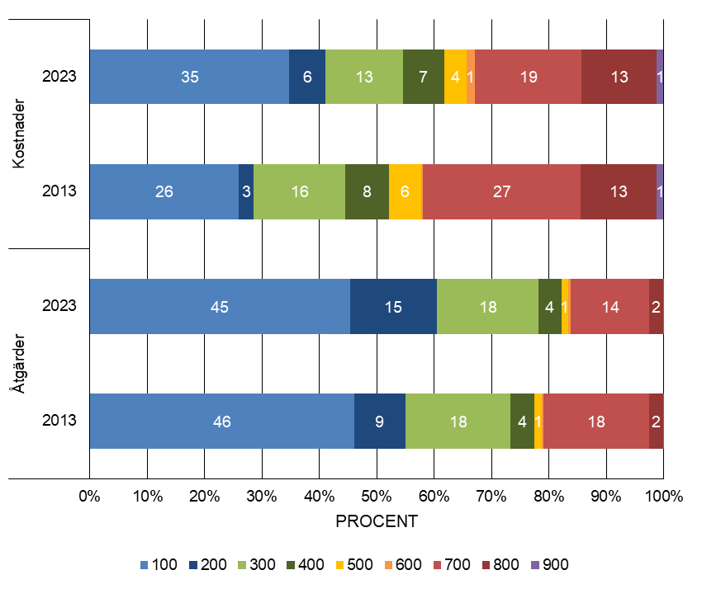
Procentuell fördelning av utförda åtgärder (enligt TLVs åtgärdskategorier) och kostnader år 2023 respektive 2013
RAPPORT 5B
TEKNISK BESKRIVNING (RAPPORT 5A OCH B)
DELTAGANDE ORGANISATIONER: 23
TIDSPERIOD: 2013 och 2023
PATIENTER: Unika individer med undersökning eller behandlingsåtgärd i allmäntandvård under tidsperioden.
n = 2 876 385 (2013)
n =3 635 821 (2023)
Antal behandlingsåtgärder: 8 684 697 (2013)
Antal behandlingsåtgärder: 12 163 468 (2023)
Skattad kostnad för alla åtgärder baserat på referenspris är 6,6 miljarder kronor 2013 och 10,3 miljarder kronor 2023.
Praktikertjänst ingår med 731 mottagningar 2023 och endast 6 mottagning 2013.
BERÄKNING:
Alla registrerade åtgärder i alla deltagande organisationer redovisas uppdelade på åtgärdsgrupperna 100 (undersökningar), 200 (sjukdomsförebyggande), 300 (sjukdomsbehandlande), 400 (kirurgiska), 500 (rotbehandling), 600 (bettfysiologiska), 700 (reparativa), 800 (protetiska) och 900 (tandreglering och utbytesåtgärder). Med implantatrelaterade åtgärder avses i 400-serien åtgärderna 420–436, 925 och 928. Med implantatrelaterade protetiska åtgärder avses 850–892, 926 ,929 och 928.
För att skatta kostnad har TLV:s referensprislista för 2023 använts för båda tidsperioderna.

Slide 9
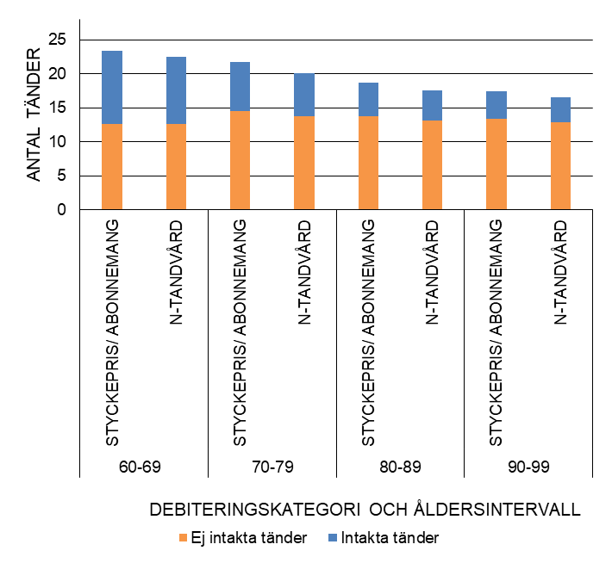
Antal tänder hos sköra patienter 60år och äldre
RAPPORT 6A
TEKNISK BESKRIVNING:
DELTAGANDE ORGANISATIONER: 19
STYCKEPRISDEBITERING: Unika patienter med basundersökning (TLV 101, 102, 111, 112) som haft styckepristandvård både vid basundersökning 2023 samt vid närmast föregående basundersökning.
NÖDVÄNDIG TANDVÅRD: Unika patienter som har haft N-tandvård vid basundersökning 2023 samt vid närmast föregående basundersökning.
STYCKEPRISTANDVÅRD TILL NÖDVÄNDIG TANDVÅRD: Unika patienter som har haft N-tandvård vid basundersökning 2023 samt styckepristandvård eller abonnemangstandvård vid närmast föregående basundersökning.
ABONNEMANGSTANDVÅRD: Unika patienter med basundersökning (TLV 101, 102, 111, 112) som har haft abonnemangstandvård både vid basundersökning 2023 samt vid närmast föregående basundersökning.
ANTAL PATIENTER:
n = 2 870 (patienter som gått från styckepristandvård till nödvändig tandvård)
n = 186 398 (patienter med styckepristandvård)
n = 54 513 (patienter med abonnemangstandvård)
n = 4 487 (patienter med nödvändig tandvård)
BERÄKNING: Medelvärden för antal tänder samt medelvärde har beräknats för unika patienter som gått från styckepristandvård till N-tandvård samt hos patienter med olika debiteringskategorier. En jämförelsegrupp som enbart haft styckepristandvård.
Täljare = Antal tänder vid sista basundersökning med styckepristandvård/abonnemangstandvård respektive första basundersökning med N-tandvård.
Nämnare = Antal individer vid sista basundersökning med styckepristandvård/abonnemangstandvård respektive första basundersökning med N-tandvård

Slide 10
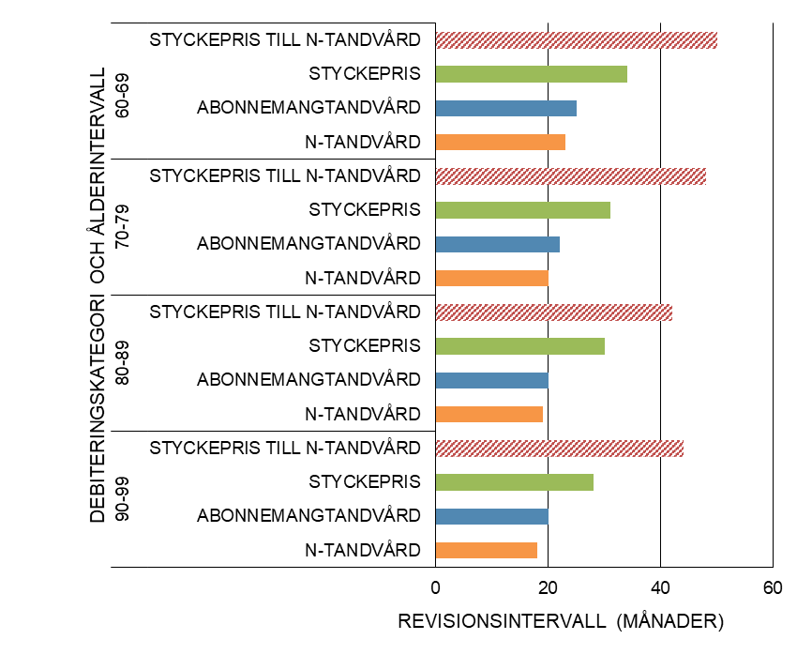
Intervall mellan basundersökningar bland sköra patienter 60 år och äldre
RAPPORT 6B
TEKNISK BESKRIVNING:
DELTAGANDE ORGANISATIONER: 19
STYCKEPRISDEBITERING: Unika patienter med basundersökning (TLV 101, 102, 111, 112) som haft styckepristandvård både vid basundersökning 2023 samt vid närmast föregående basundersökning.
NÖDVÄNDIG TANDVÅRD: Unika patienter som har haft N-tandvård vid basundersökning 2023 samt vid närmast föregående basundersökning.
STYCKEPRISTANDVÅRD TILL NÖDVÄNDIG TANDVÅRD: Unika patienter som har haft N-tandvård vid basundersökning 2023 samt styckepristandvård eller abonnemangstandvård vid närmast föregående basundersökning.
ABONNEMANGSTANDVÅRD: Unika patienter med basundersökning (TLV 101, 102, 111, 112) som har haft abonnemangstandvård både vid basundersökning 2023 samt vid närmast föregående basundersökning.
ANTAL PATIENTER:
n = 2 870 (patienter som gått från styckepristandvård till nödvändig tandvård)
n = 186 398 (patienter med styckepristandvård)
n = 54 513 (patienter med abonnemangstandvård)
n = 4 487 (patienter med nödvändig tandvård)
BERÄKNING: Medelvärden vad avser antal månader mellan basundersökningar har beräknats för unika patienter som gått från styckepristandvård till N-tandvård samt hos patienter med olika debiteringskategorier. En jämförelsegrupp som enbart haft styckepristandvård.
Täljare= Antal månader mellan basundersökning hos varje definierad patientkategori.
Nämnare= Antal individer 60 - 99 år inom varje definierad patientkategori som hade en basundersökning 2023. Spridning anges som lägsta och högsta värde av revisionstervall.

Slide 11
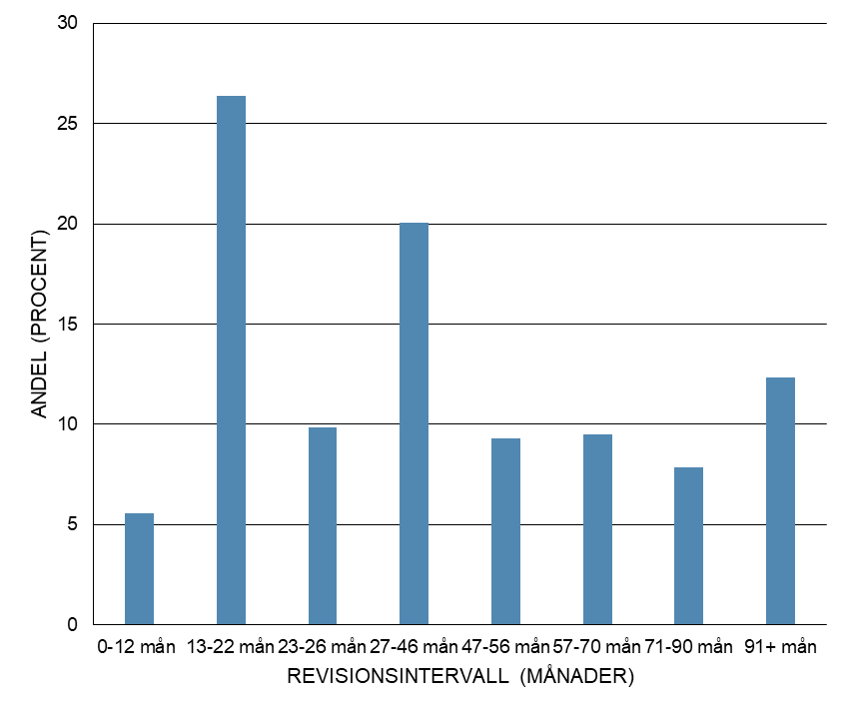
Spridning i intervall mellan basundersökningar hos sköra patienter 60 år och äldre
RAPPORT 6C
TEKNISK BESKRIVNING
Se RAPPORT 6B

Slide 12
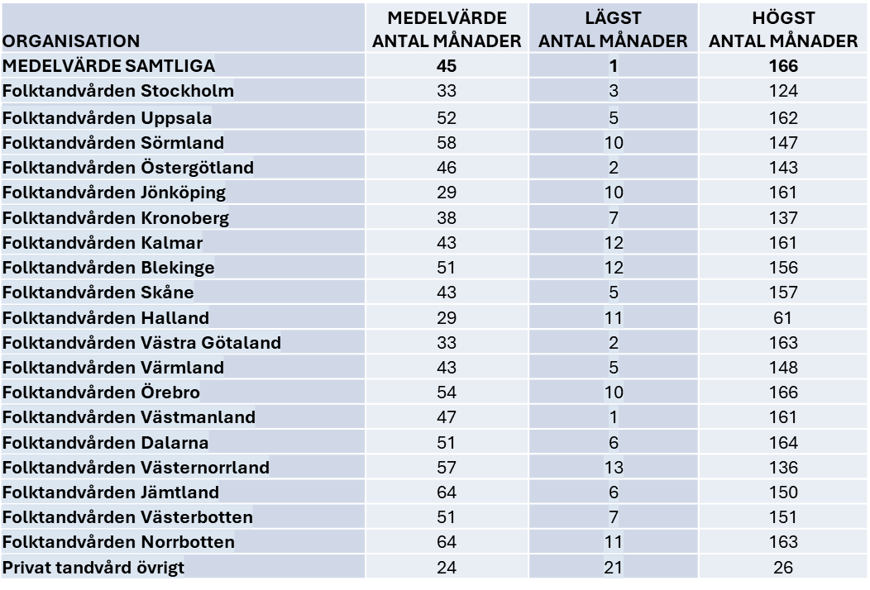
Intervall mellan basundersökningar av sköra patienter. Medelvärde och spridning per organisation
RAPPORT 6D
TEKNISK BESKRIVNING
Se RAPPORT 6B

Slide 13
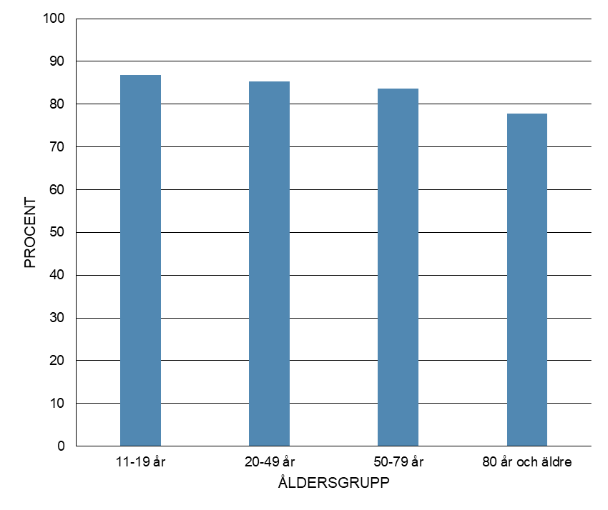
Andel patienter med ”god” eller ”mycket god” självskattad tandhälsa uppdelat på åldersgrupper (2021–2023)
RAPPORT 7A
TEKNISK BESKRIVNING
DELTAGANDE ORGANISATIONER: 16
TIDSPERIOD: 2021–2023
PATIENTER: unika individer med svar på självskattad hälsa i beslutsstöd R2: n = 1 920 429
BERÄKNING:
Täljare RAPPORT 8A: Antal individer som uppgett att de skattar sin munhälsa som mycket god eller god
Nämnare: Antal individer i respektive åldersgrupp som svarat på munhälsofrågan

Slide 14
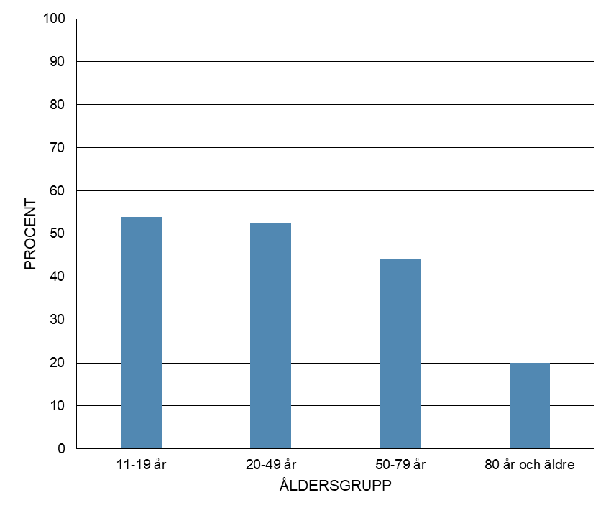
Andel patienter som både bedöms ha låg risk för karies och parodontit samt uppger sin munhälsa som "god" eller mycket god" uppdelat på åldersgrupper (2021–2023)
RAPPORT 7B
TEKNISK BESKRIVNING
DELTAGANDE ORGANISATIONER: 16
TIDSPERIOD: 2021–2023
PATIENTER: unika individer med svar på självskattad hälsa i beslutsstöd R2: n = 1 920 429
BERÄKNING:
Täljare RAPPORT 8B: Antal patienter som både bedöms ha låg risk för karies och parodontit samt uppger sin munhälsa som god eller mycket god.
Nämnare: Antal individer i respektive åldersgrupp som svarat på munhälsofrågan

Slide 15
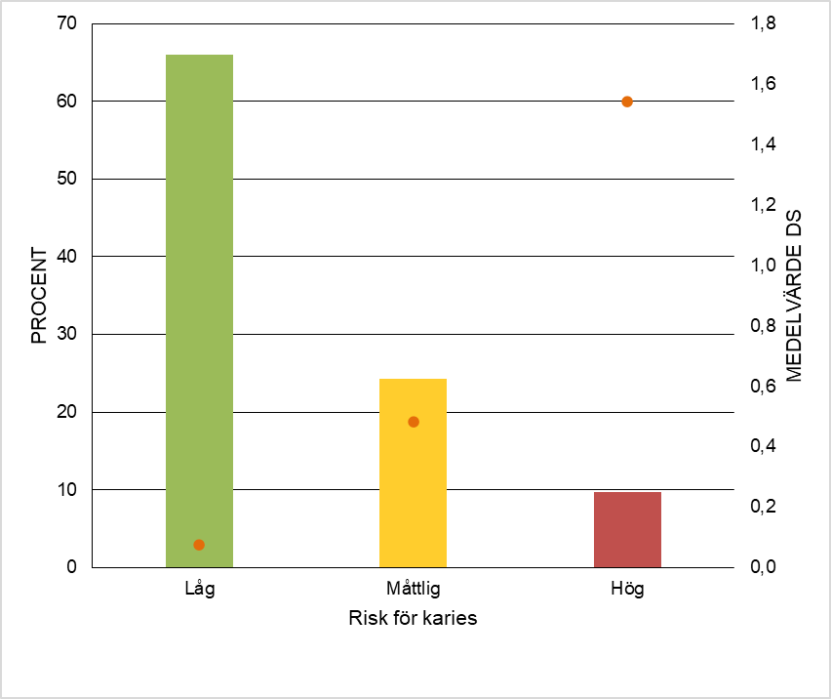
Andel patienter som uppger sin munhälsa som god eller mycket god uppdelat på risk för karies
RAPPORT 7C
TEKNISK BESKRIVNING
DELTAGANDE ORGANISATIONER: 16
TIDSPERIOD: 2021-2023
PATIENTER: Unika individer med undersökning eller behandlingsåtgärd och gjord R2-bedömning i allmäntandvård under tidsperioden
n = 1 920 429 (unika individer med svar på självskattad hälsa i beslutsstöd R2)
BERÄKNING:
Täljare: Antal individer som uppgett att de skattar sin munhälsa som mycket god eller god
Nämnare: Antal individer i respektive grupp som redovisas i diagrammet

Slide 16
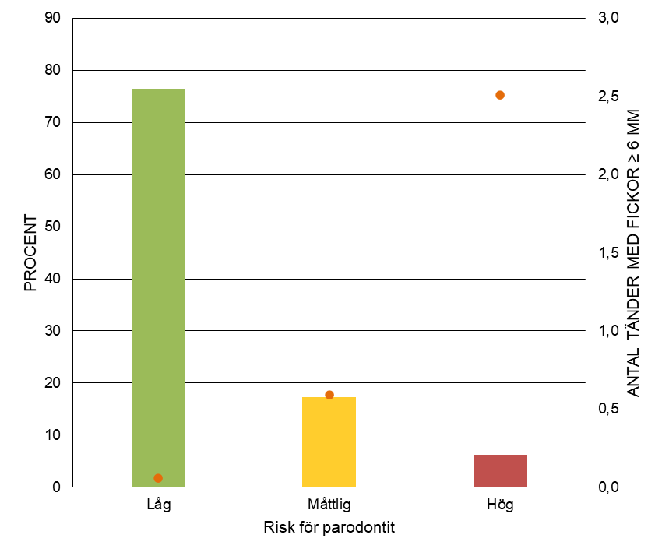
Andel patienter som uppger sin munhälsa som god eller mycket uppdelat på risk för parodontit
RAPPORT 7D
TEKNISK BESKRIVNING
DELTAGANDE ORGANISATIONER: 16
TIDSPERIOD: 2021-2023
PATIENTER: Unika individer med undersökning eller behandlingsåtgärd och gjord R2-bedömning i allmäntandvård under tidsperioden.
n = 1 920 429 (unika individer med svar på självskattad hälsa i beslutsstöd R2)
BERÄKNING:
Täljare: Antal individer som uppgett att de skattar sin munhälsa som mycket god eller god för vardera risknivå
Nämnare: Antal individer i respektive risknivå som redovisas i figuren.
För de individer som beskrivs i täljaren fångas risk för parodontit bedömd vid senaste basundersökning samt statusuppgift om antal tänder med tandköttsfickor 6 mm eller djupare

Slide 17
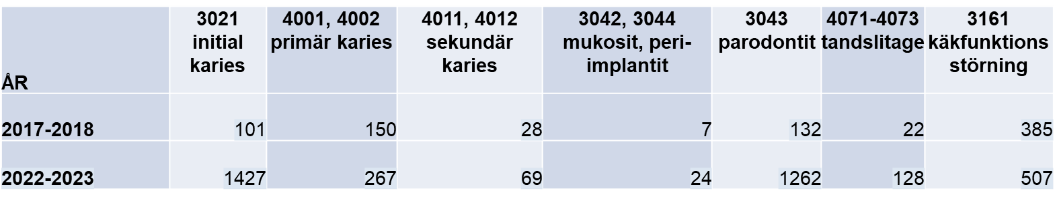
Antal utförda åtgärder för beteendemedicinsk behandling inom allmäntandvård (2017-2018 och 2022-2023)
RAPPORT 8A

Slide 18
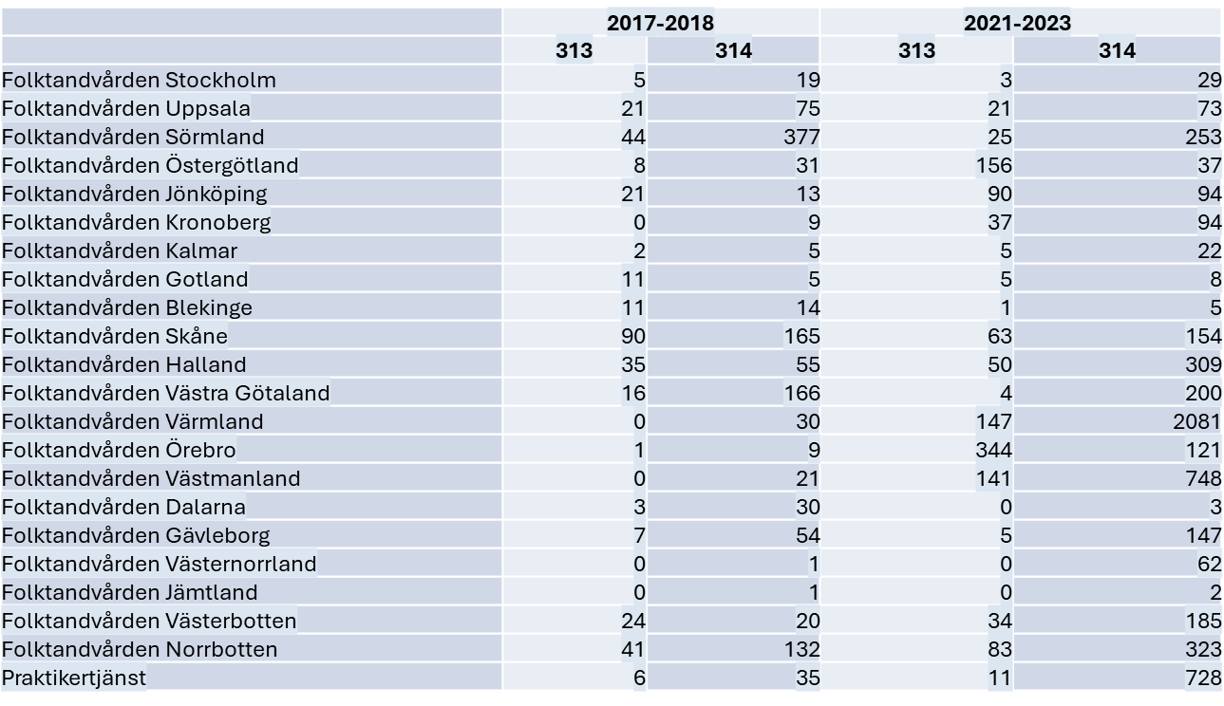
Användning av åtgärder för beteendemedicinsk behandling, antal per organisation, allmäntandvård och specialisttandvård
RAPPORT 8B

Slide 19
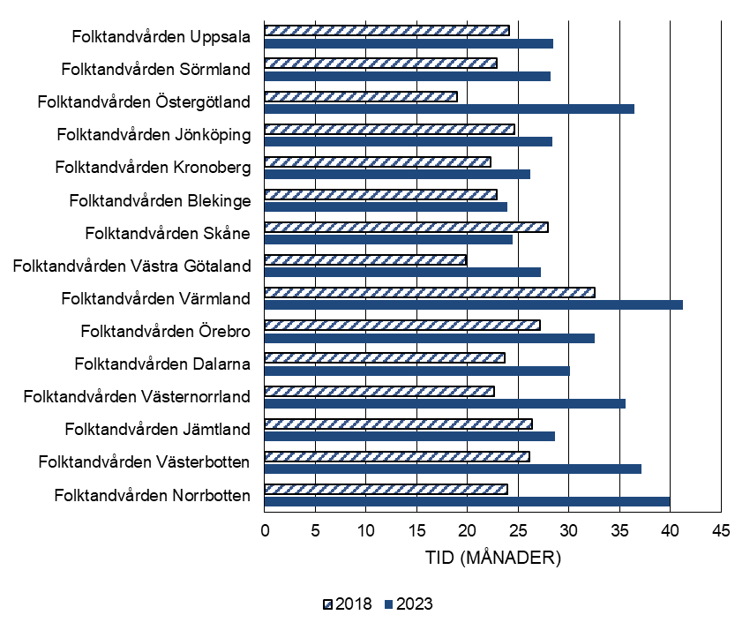
Genomsnittligt revisionsintervall hos patienter som bedöms ha låg risk för både karies och parodontit samt uppger att de upplever sin munhälsa som god/mycket god (2018 OCH 2023)
RAPPORT 9
TEKNISK BESKRIVNING
DELTAGANDE ORGANISATIONER: 15
TIDSPERIODER URVAL: 2018 och 2023
PATIENTER: Individer, alla åldrar, som vid riskbedömningen närmast föregående basundersökningen 2018 respektive 2022 bedömdes ha låg risk för karies och parodontit samt uppgav att de bedömde sin munhälsa som god eller mycket god
n = 235 169 (2018)
n= 236 239 (2023)
BERÄKNING: Medelvärde av antal månader mellan första basundersökningen med riskbedömning och närmast följande basundersökning 2018 respektive 2023

